Slide 1
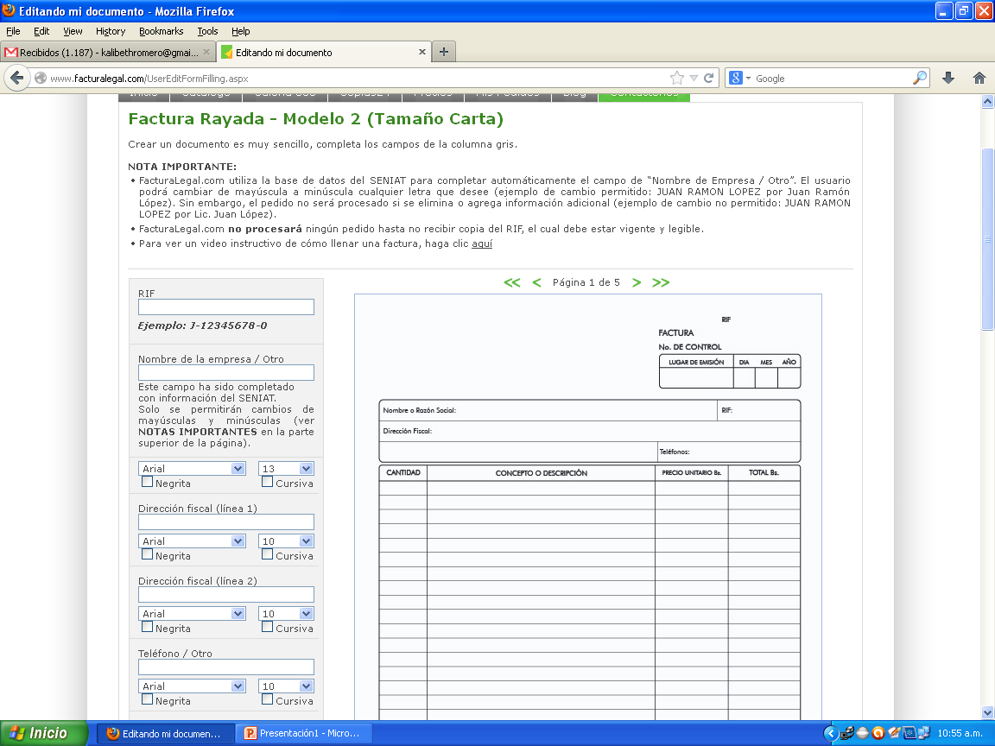
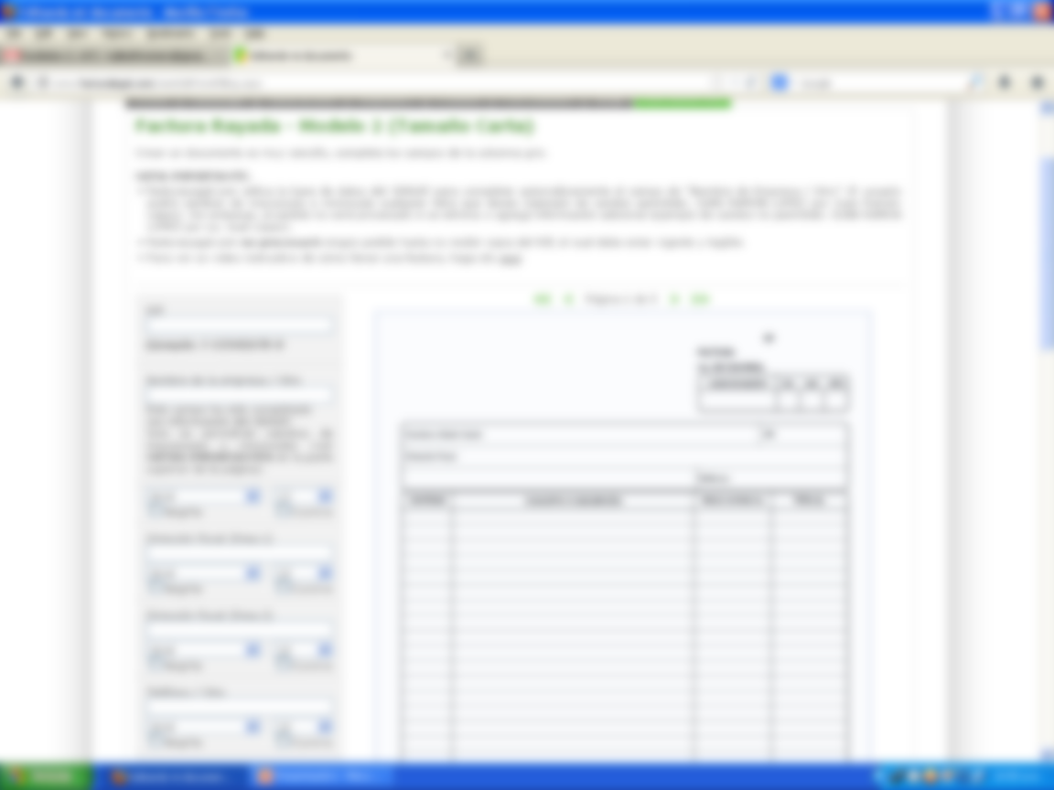
Modelo Clásico 1
Nombre del Modelo
Facturas24.com
ACTUALIZADO y legible
Nombre o Razón Social:
Profesión o servicio que presta
(Max. 3 palabras):
Habilitar las opciones de Fuente,
Tamaño, Negrita o cursiva
Solo para los Modelos:
Clásicos y Forma Libre
E-mail:

Slide 2
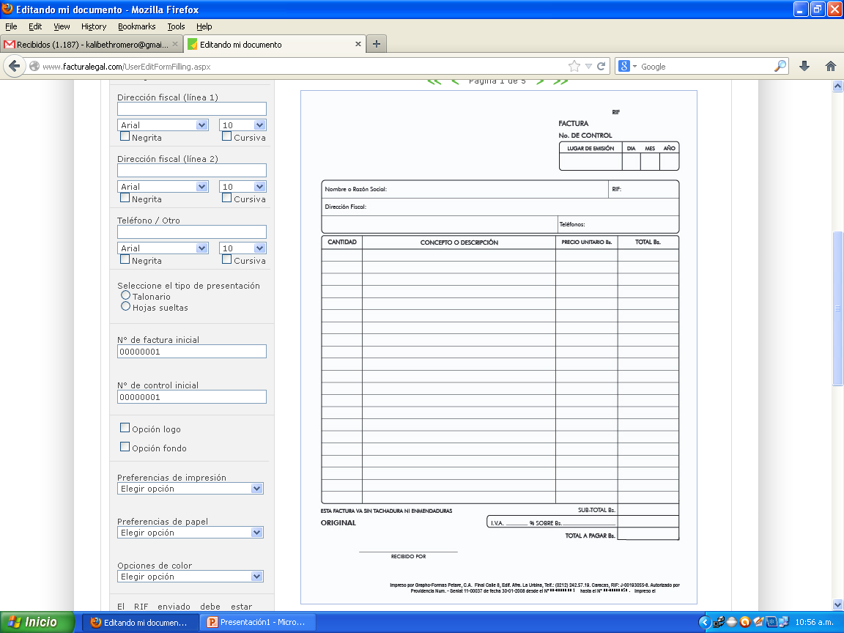
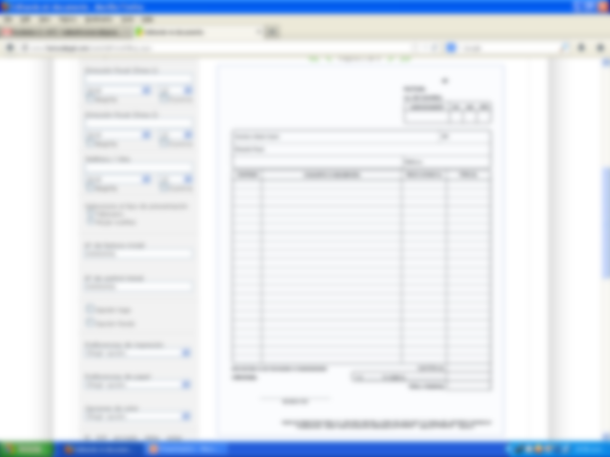
Tamaño:
Carta
Media Carta
Engomado
Ha tenido algún documento fiscal
Anteriormente?
Sí No
Cuál fue su última numeración
De Documento:
Desde:
Hasta:
Habilitar Sólo si la respuesta es
Sí
Cuál fue su última numeración
De Control:
Desde:
Hasta:

Slide 3
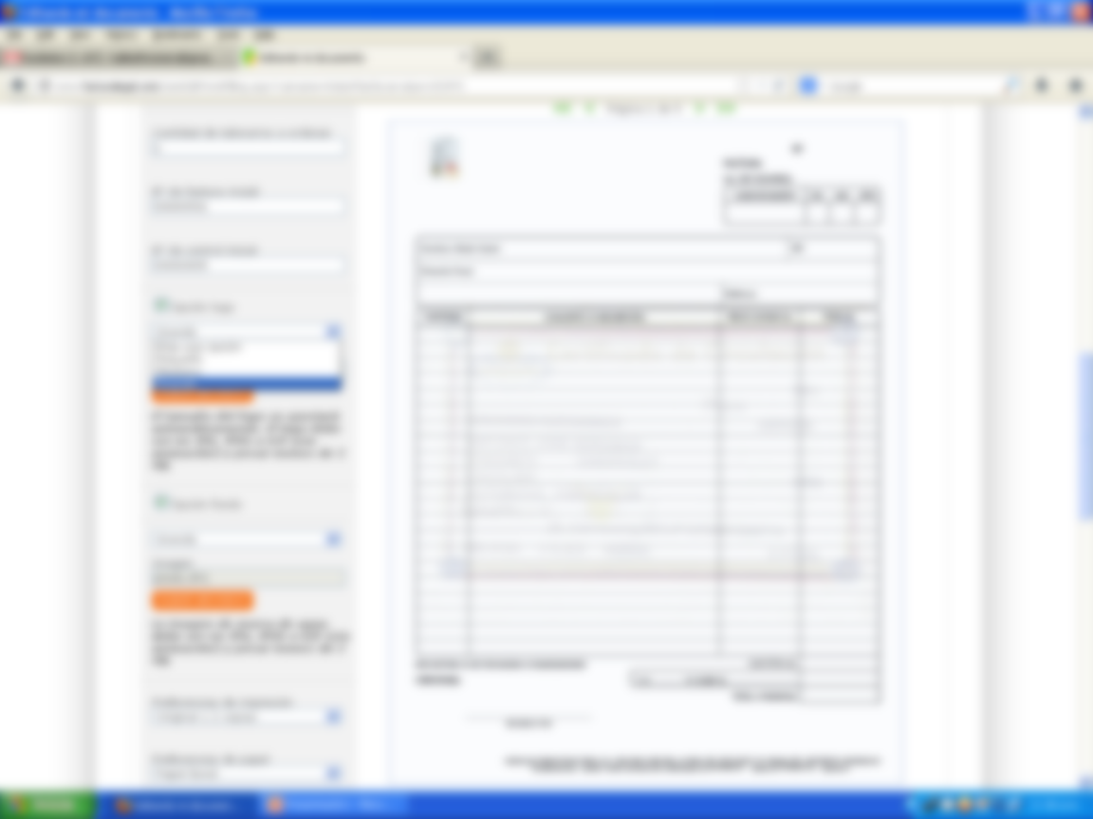
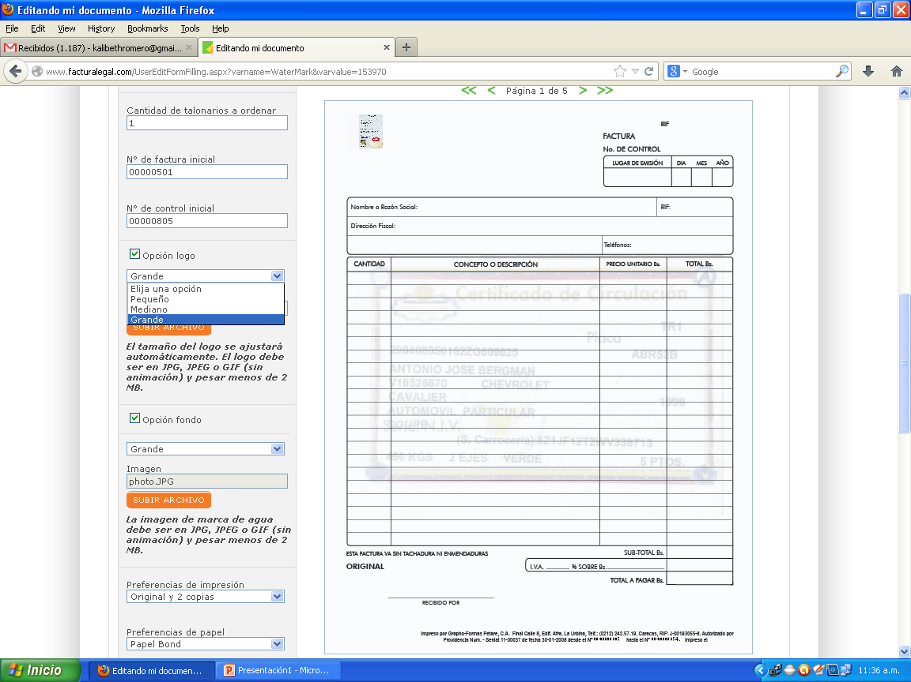
Blocks
Nº de documento Inicial:
Insertar Logo:
Habilitar las opciones de Insertar
logo. Solo para los Modelos:
Clásicos, Horizontales
(Excepto Nº 4) y Forma Libre.
Insertar fondo:

Slide 4
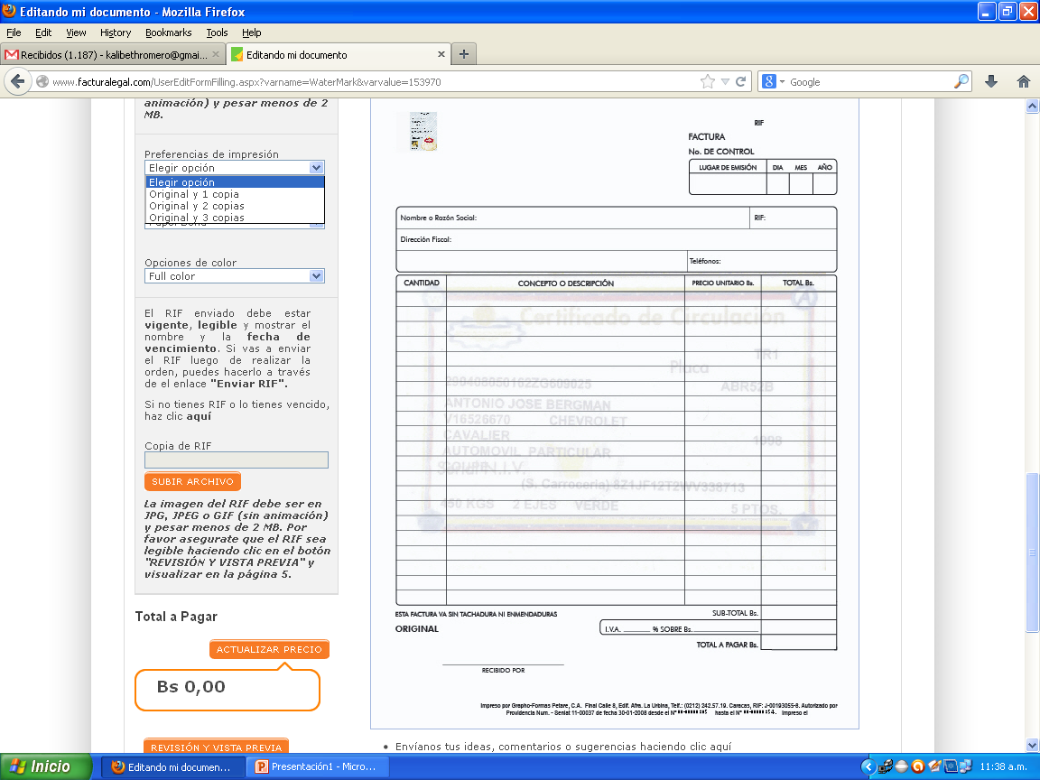
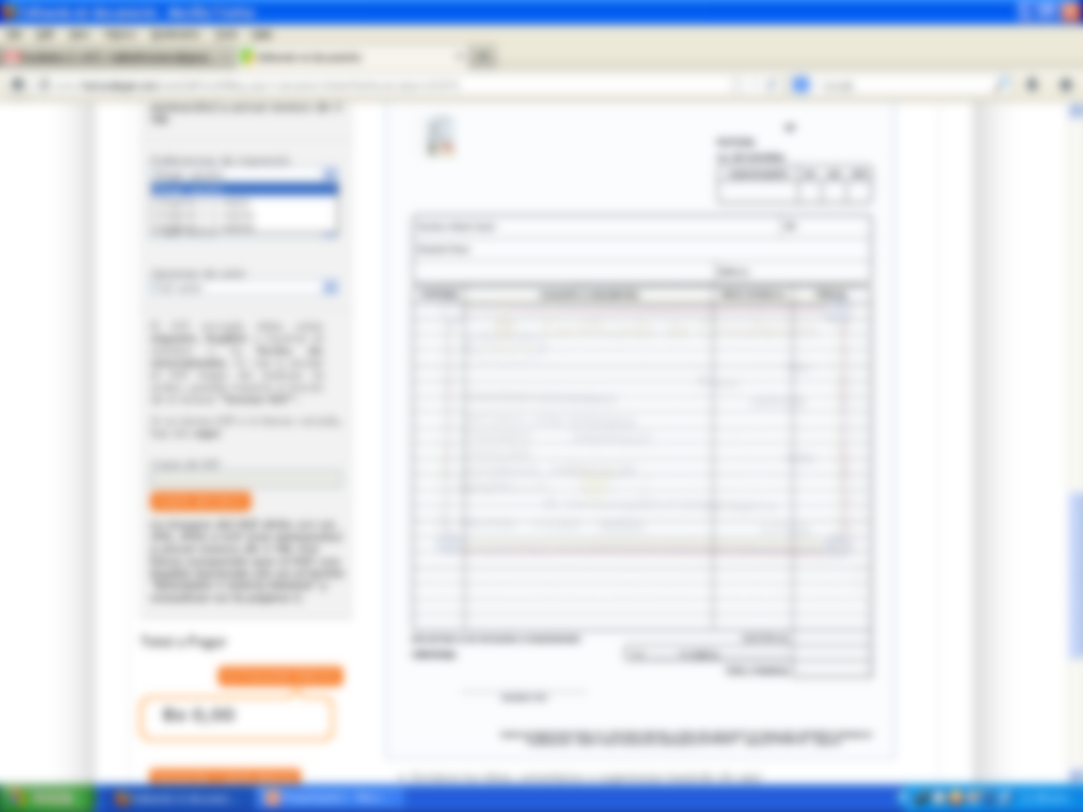
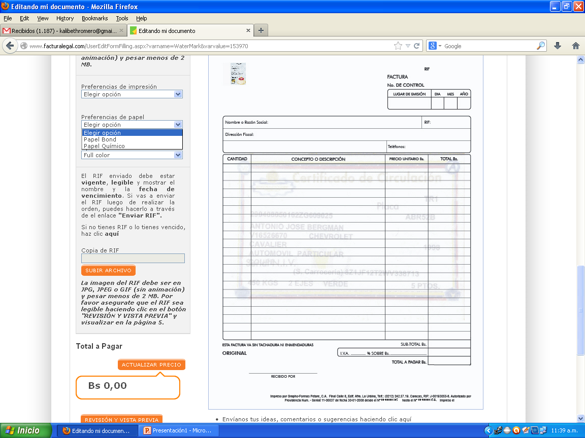
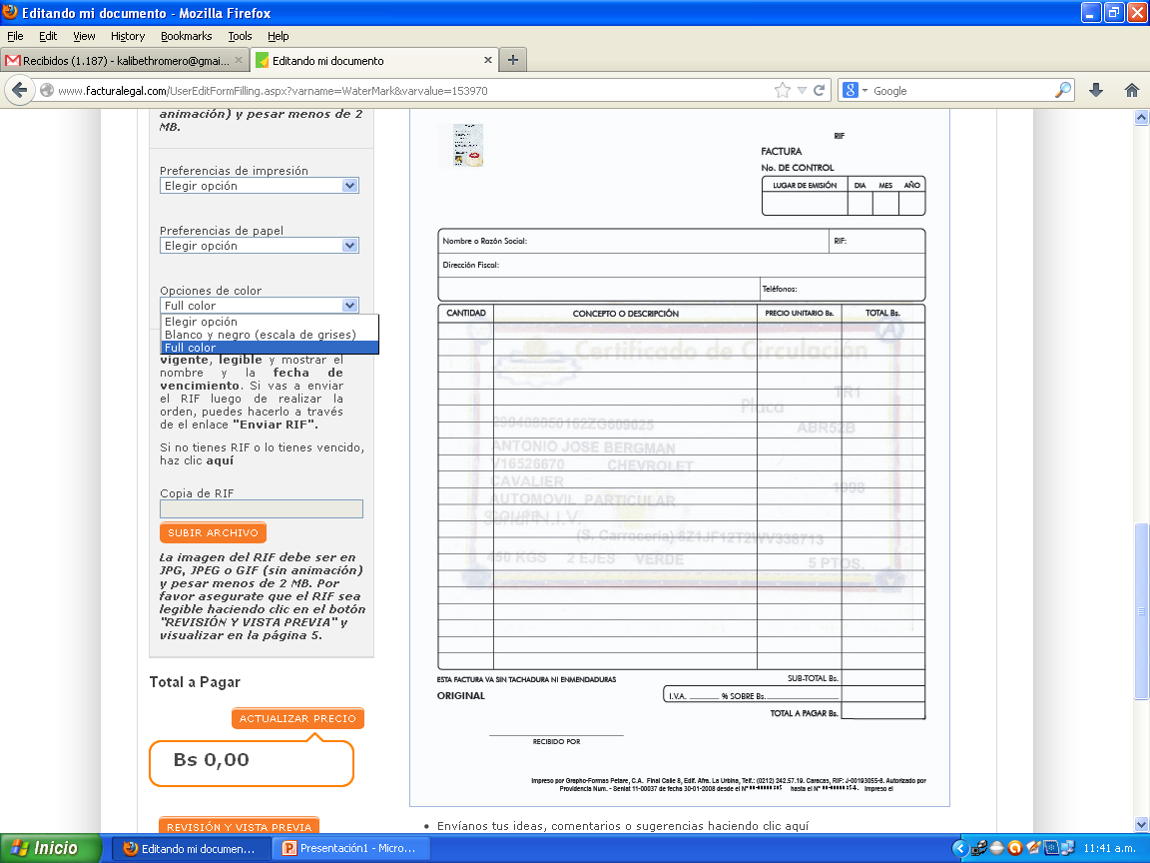
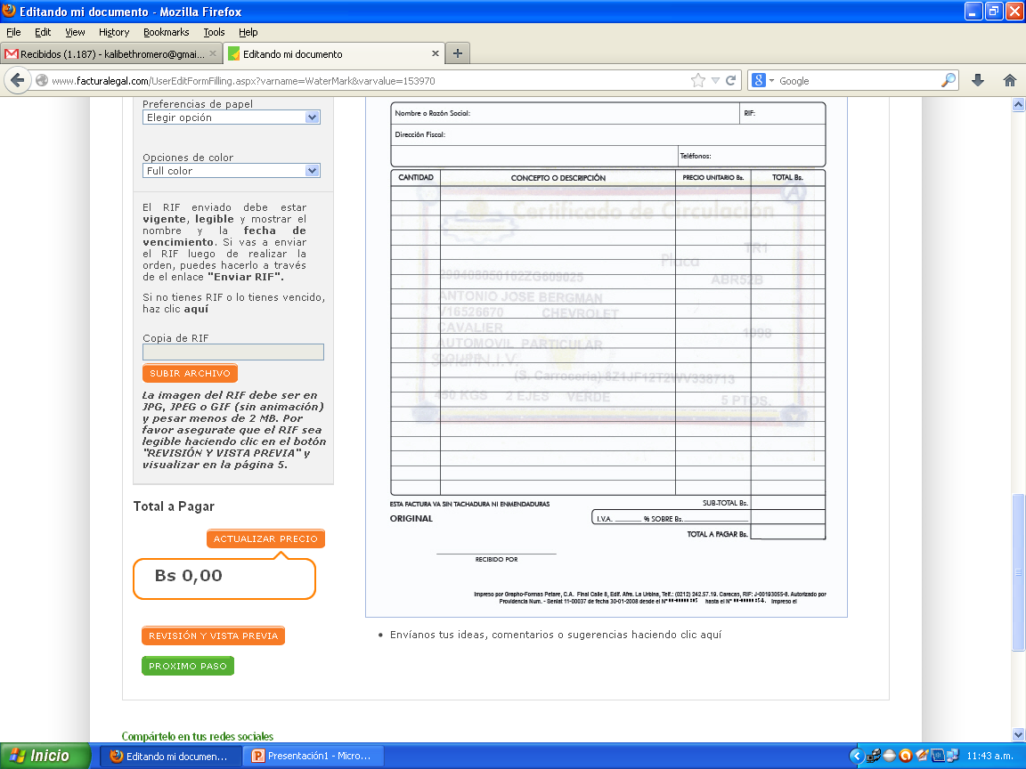
1 Color
Full Color
ACTUALIZADO,

Slide 5
Una vez el cliente haya hecho todo, es posible que le aparezca en pantalla en negro un anuncio que diga lo siguiente y que el cliente le de aceptar
MUY IMPORTANTE
Estimado cliente esta es su responsabilidad, revise cuidadosamente todos los detalles: Nombre, Dirección, RIF, Nº de Teléfono, E-mail, Nº de Control, Nº de documento, Colores del arte, Tamaño, Letra, y si el formato escogido es de su total agrado.
Una vez revisado el arte por el cliente, favor elija la opción ¨Aprobar¨ y coloque su C.I. ; Después de ser aprobado el arte La Empresa LITHO COPY, C.A. y su marca Facturas24.com no se hace responsable por datos mal suministrados y/o datos mal corregidos que aparezcan en el documento enviado. De ser así el cliente asumirá el costo total por reimpresión.
Nombre del Representante:
C.I.:
REVISAR
APROBAR

